Slide 1
Aluno: Gabriel Kaicon Batista Hilário Para o projeto em que você colocou três entidades de banco, entre as quais havia ao menos uma associação de um para muitos e uma associação de muitos para muitos, construa as interfaces usando o Handlebars. Entregar um arquivo PDF com um parágrafo explicando o que fez e com prints do código e do resultado para validar e ilustrar a resposta. Tive dificuldade durante a atividade, pois faltei diversas aulas, e precisei de ajuda dos colegas, professor e pesquisa na internet. Tinha familiaridade com Node Express, mas nunca tinha usado handlebar, mas consegui me virar bem com o básico.

Slide 2
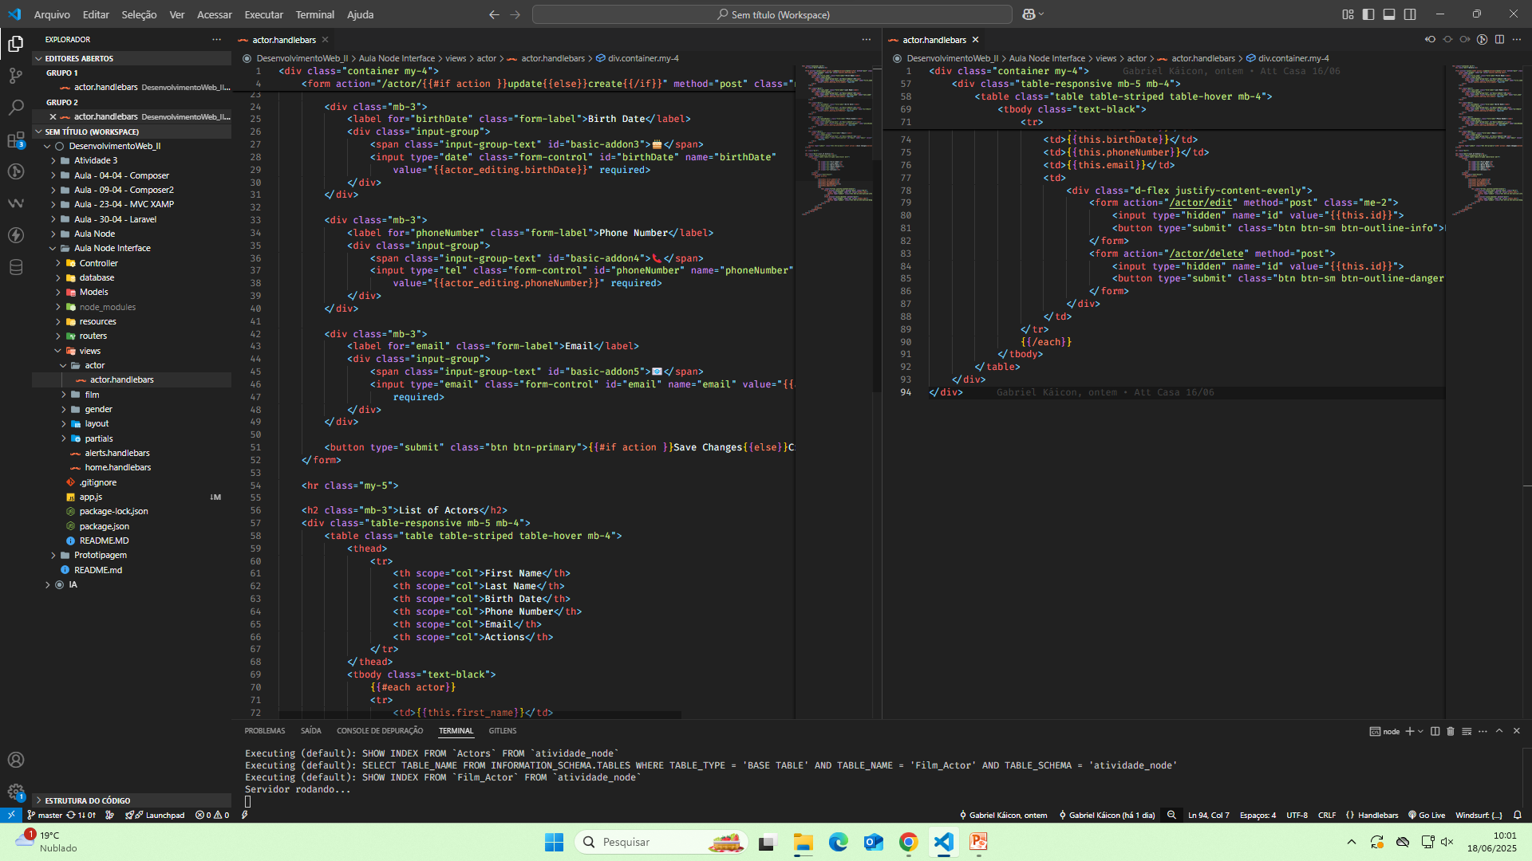
Actors Controller

Slide 3
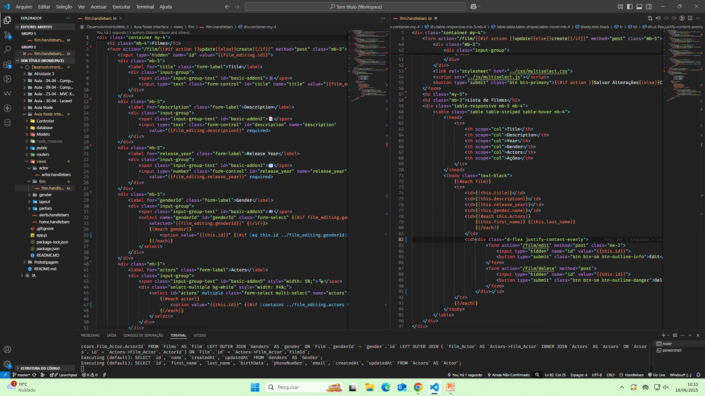
Film Controller

Slide 4
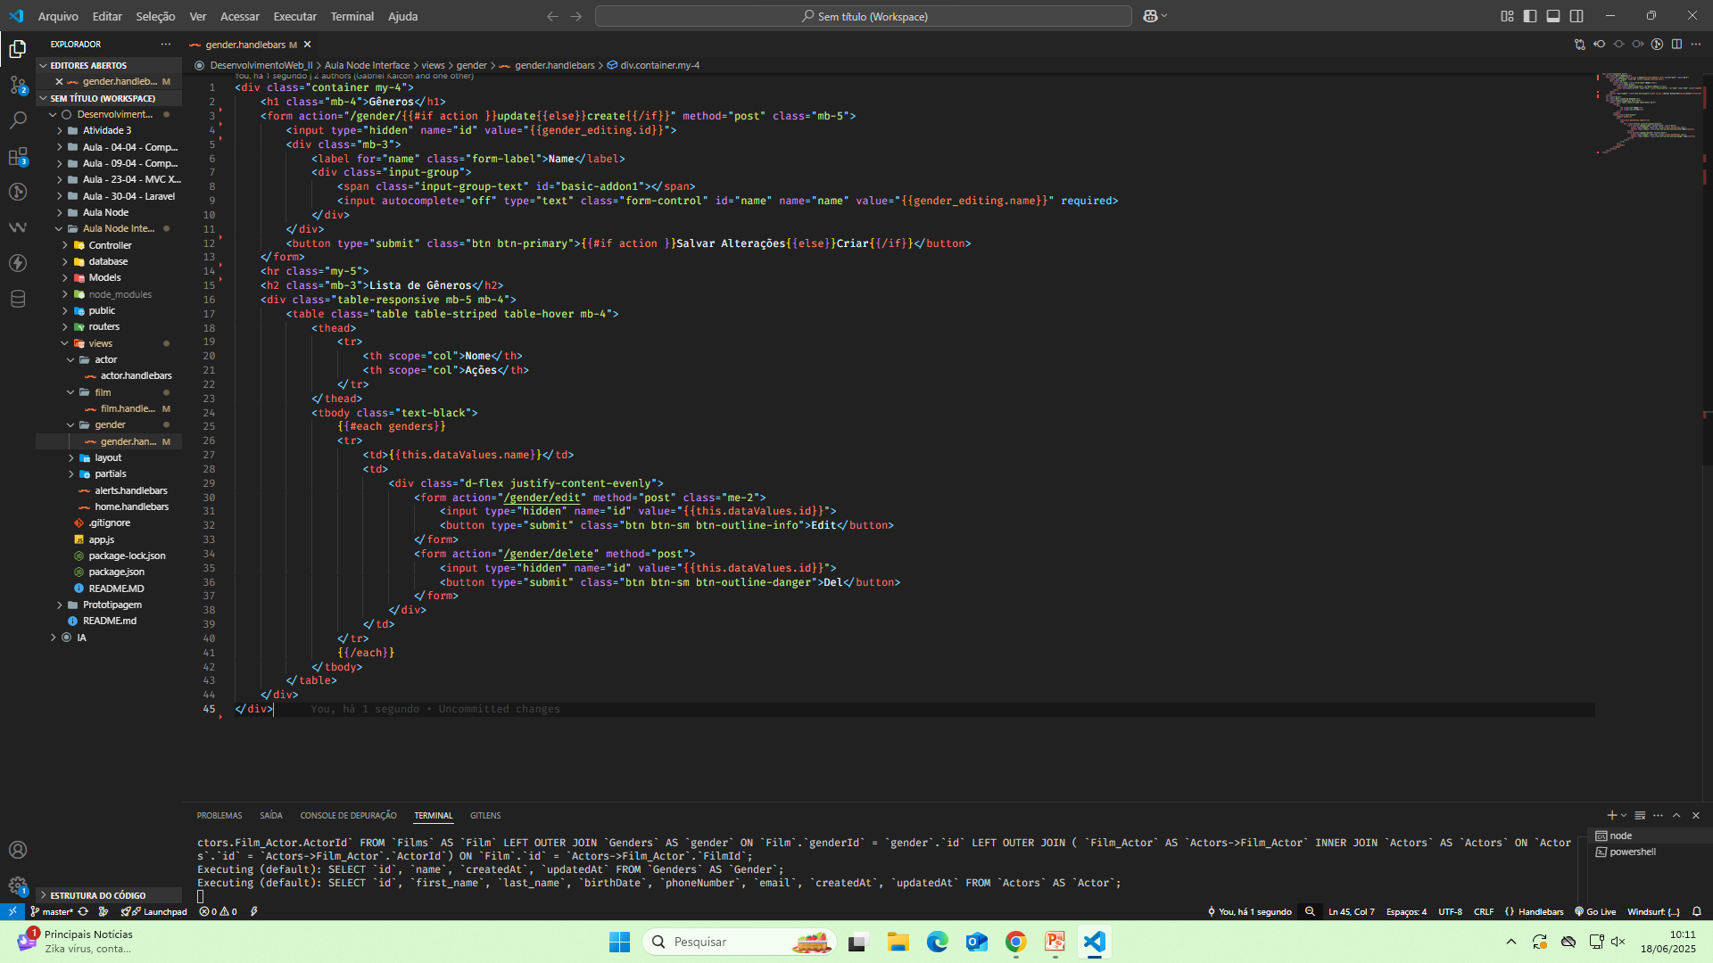
Gender Controller

Slide 5
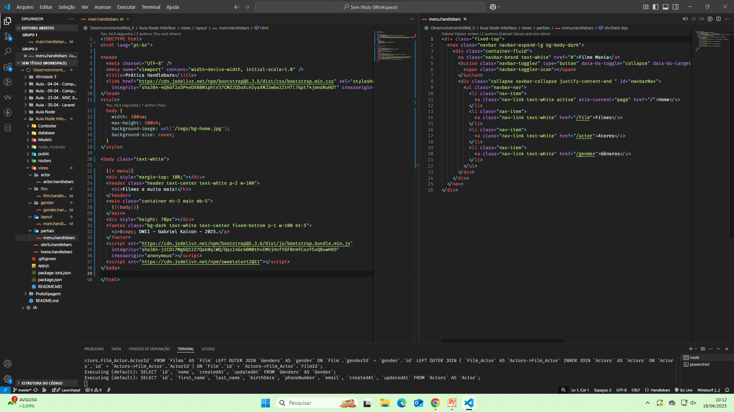

Slide 6
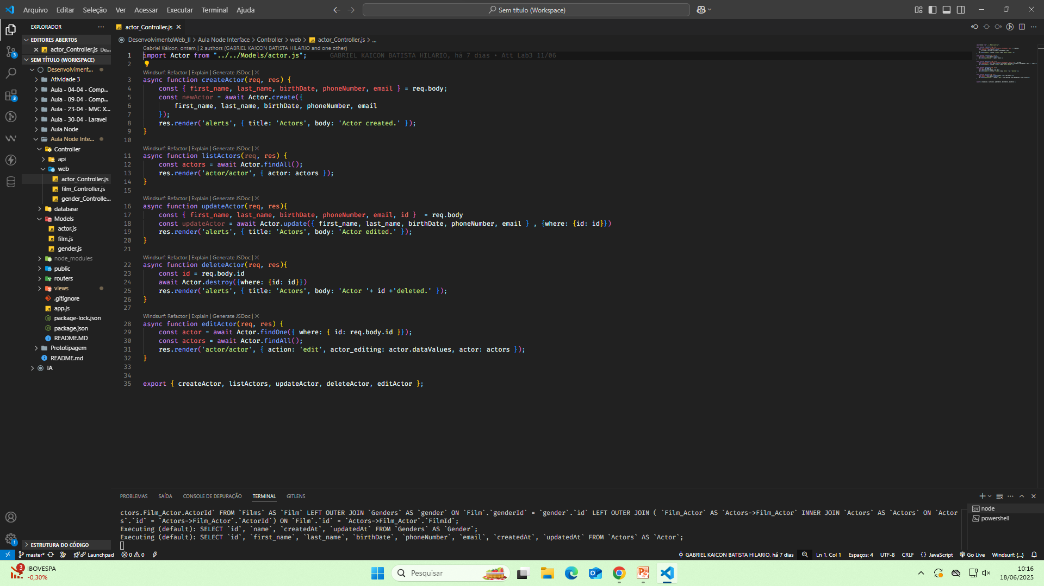

Slide 7
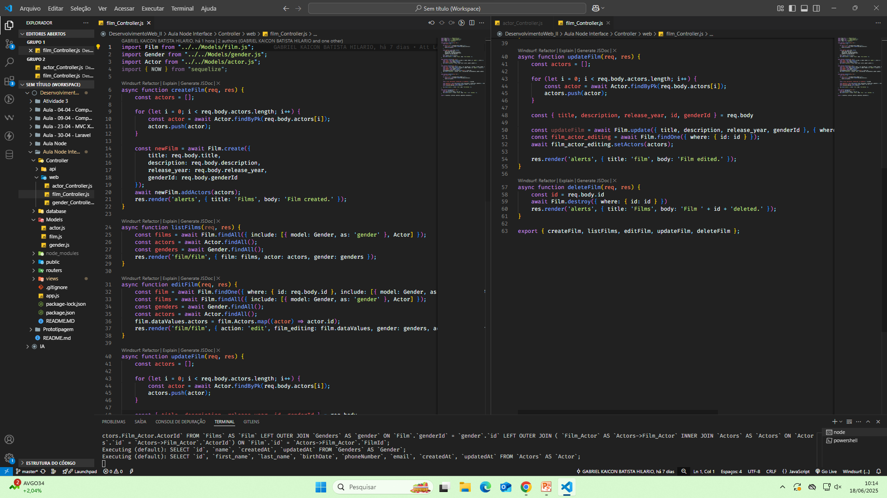

Slide 8
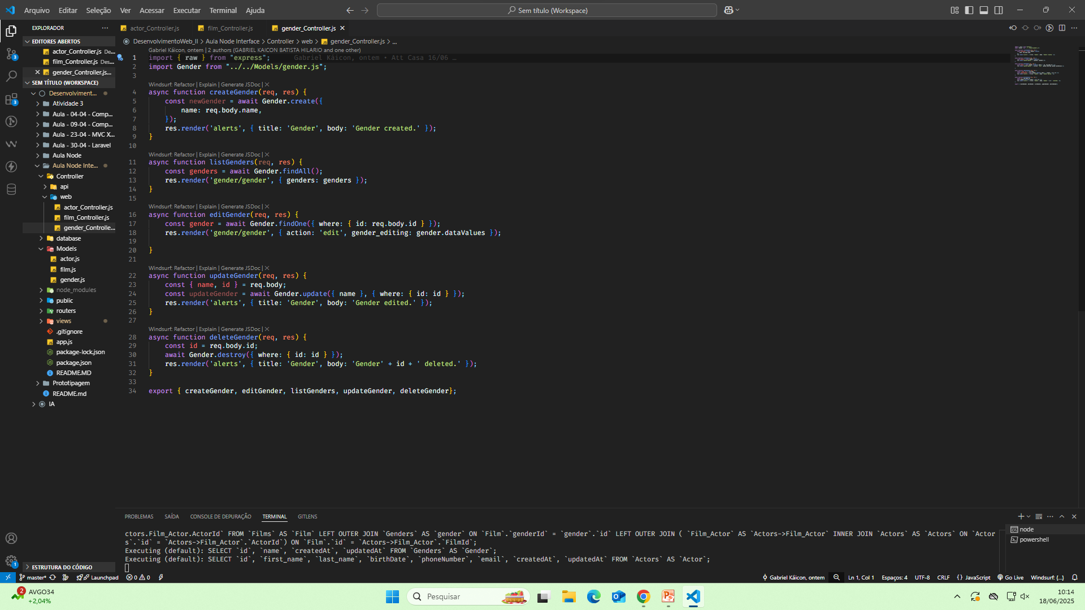

Slide 9
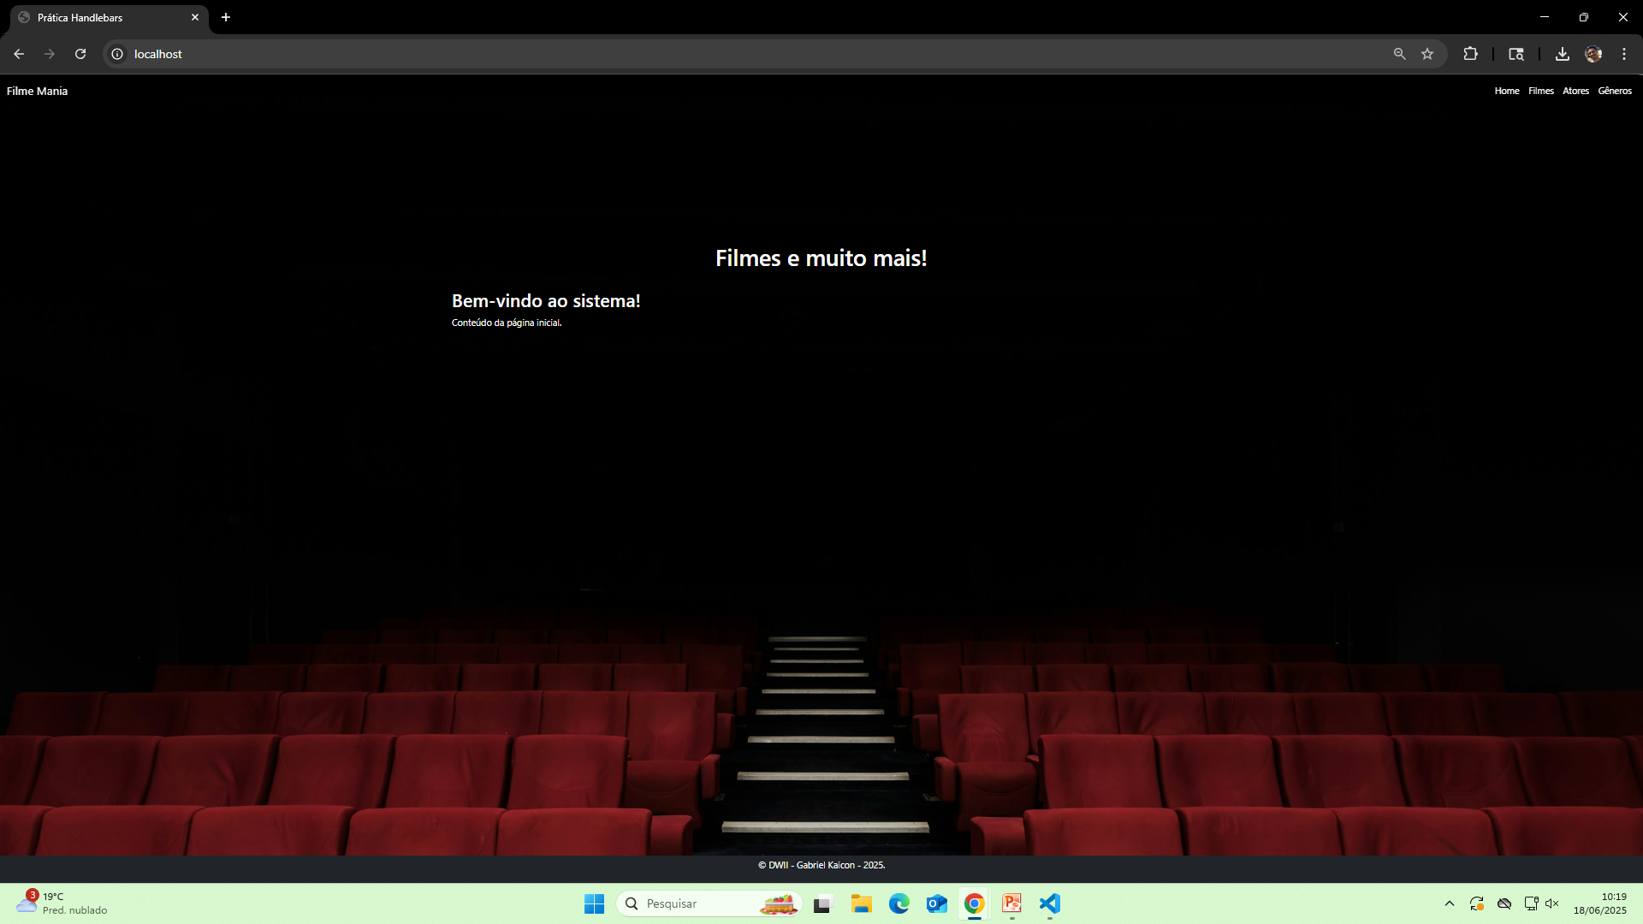

Slide 10
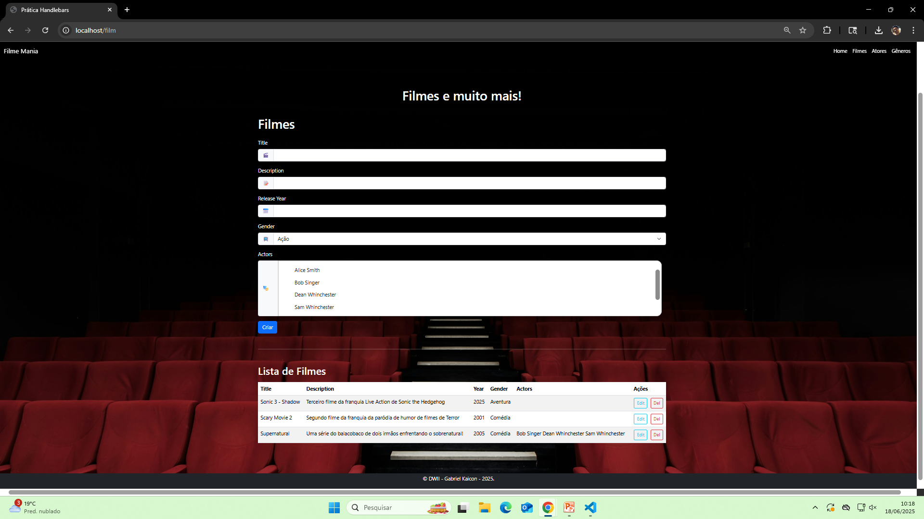

Slide 11
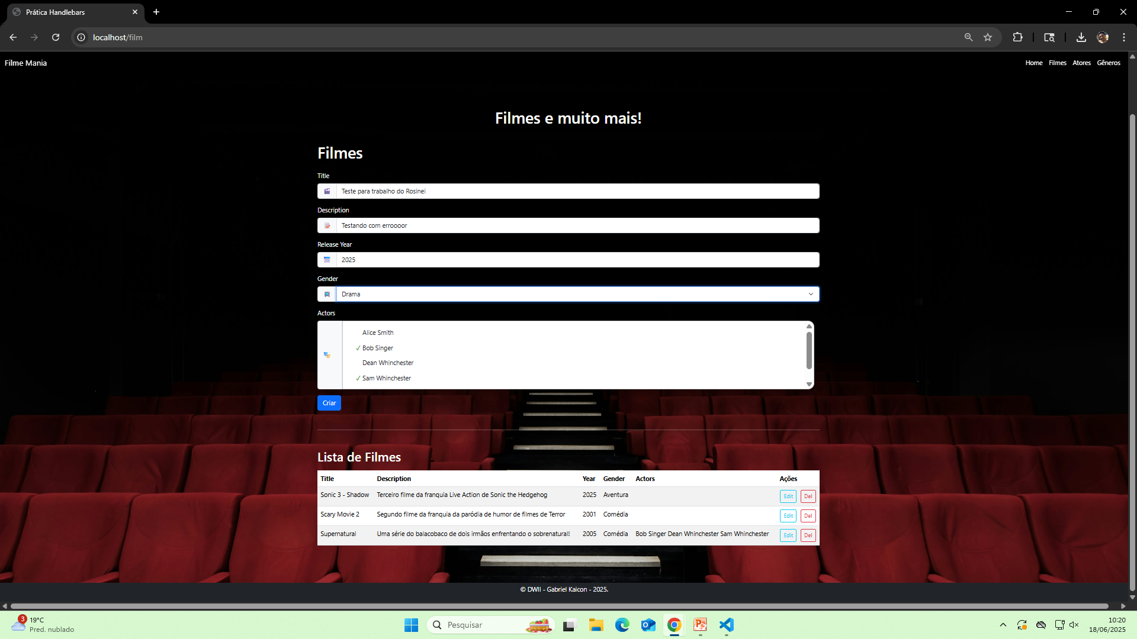

Slide 12
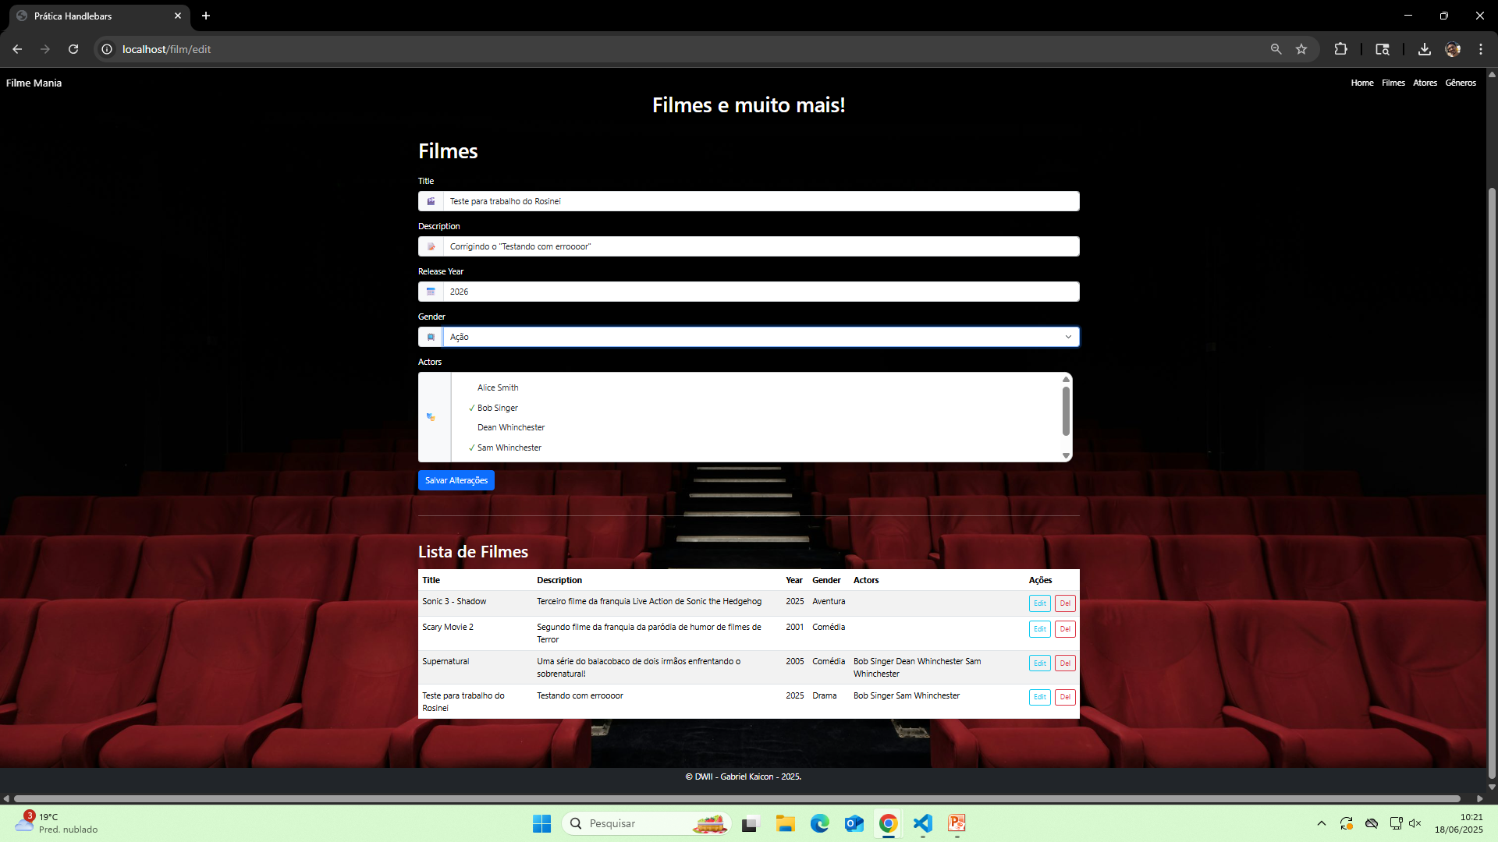

Slide 13
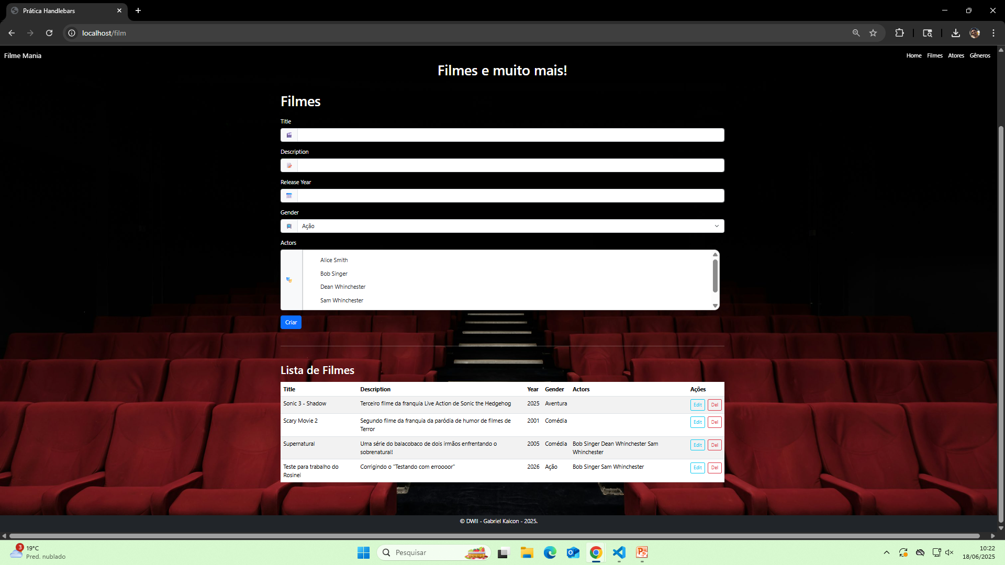

Slide 14
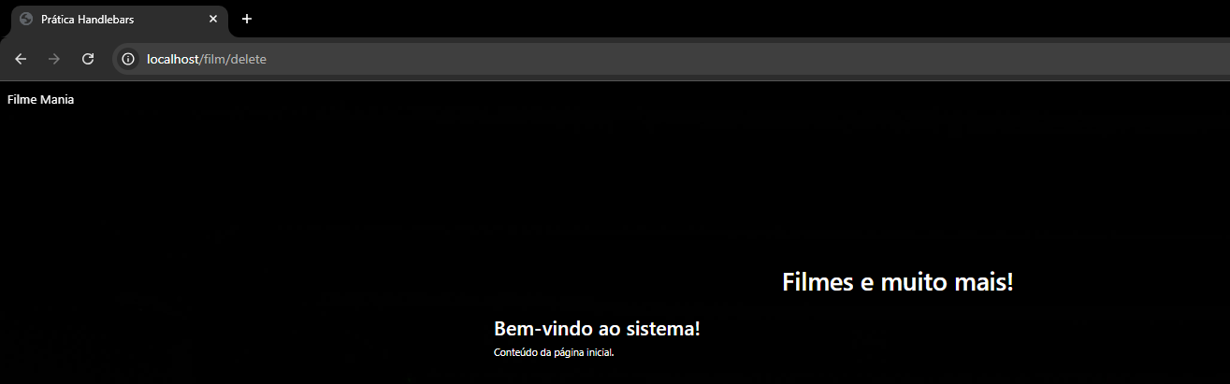
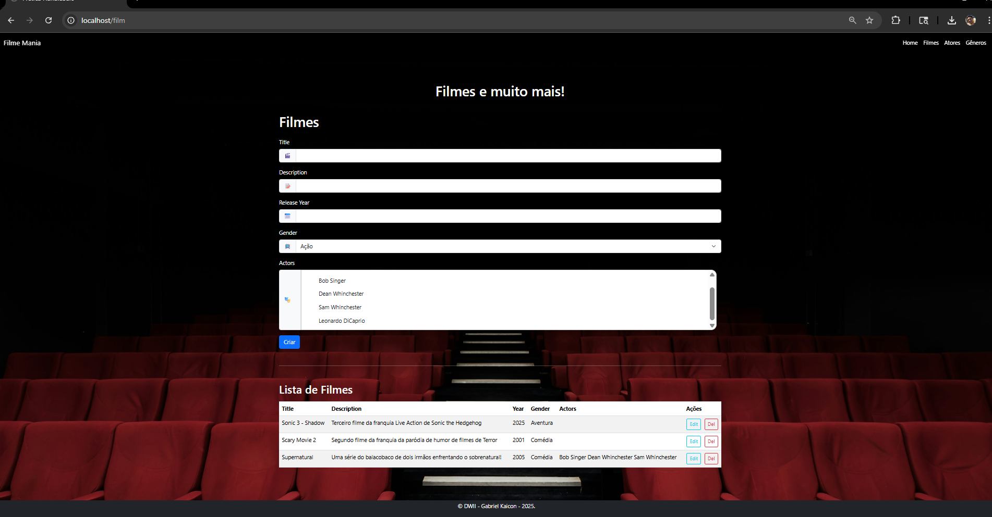
Cliquei em “del” para apagar o último registro. E ele apagou o último registro | V

Slide 15
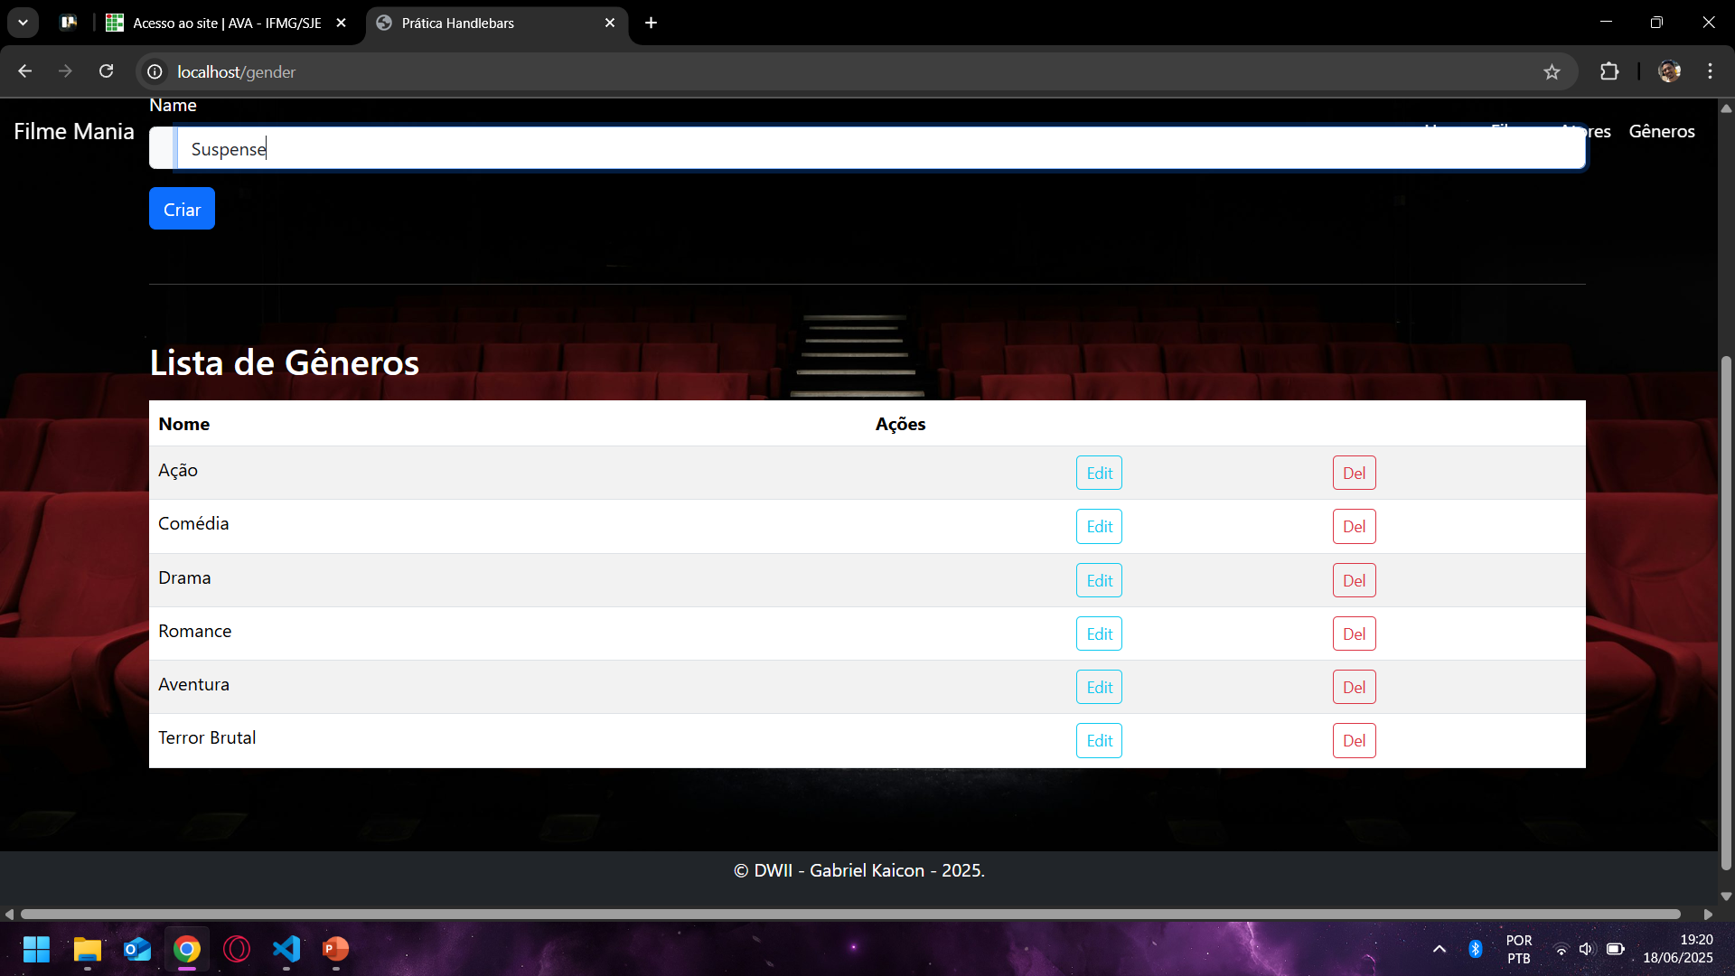

Slide 16
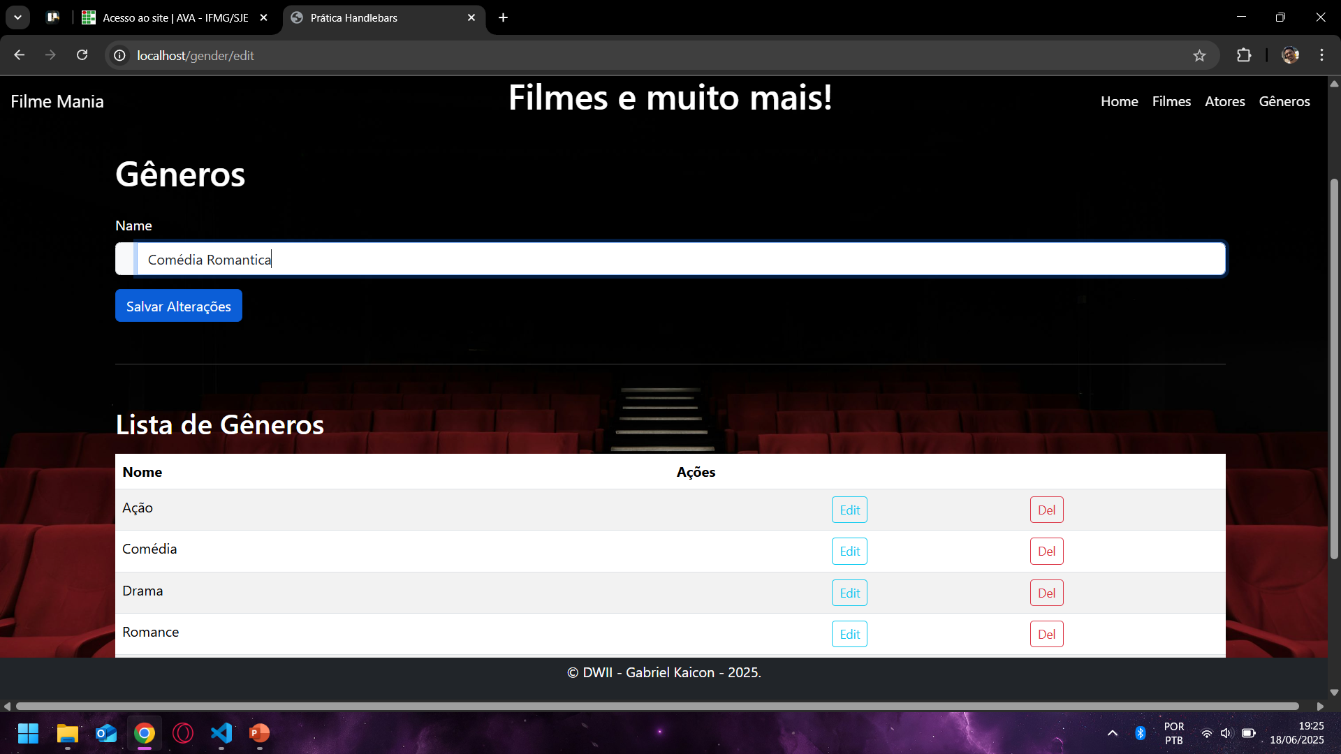

Slide 17
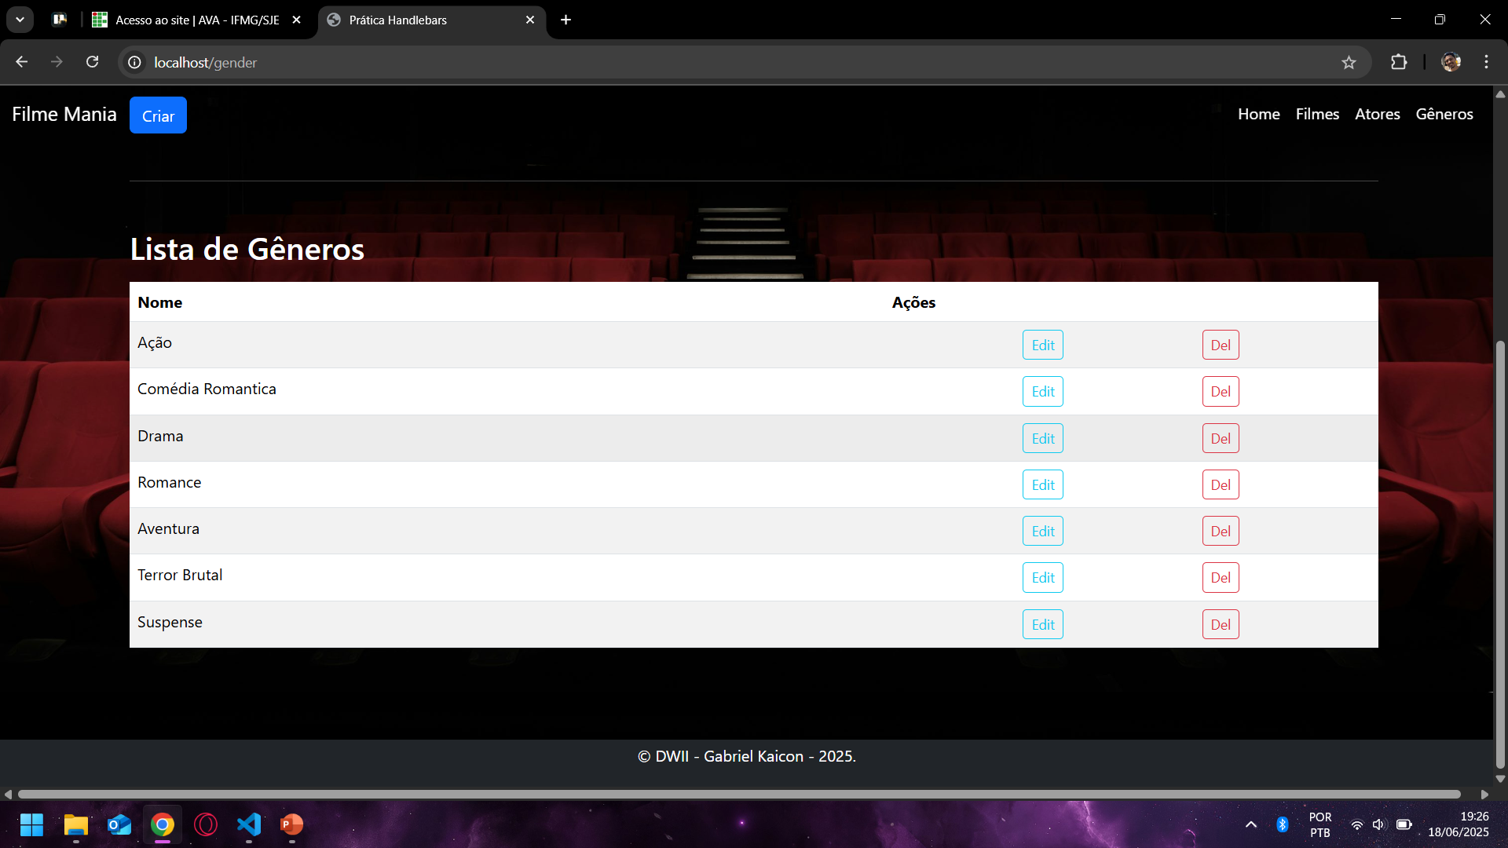
Aqui vemos a inserção do registro suspense e da atualização do registro comédia

Slide 18
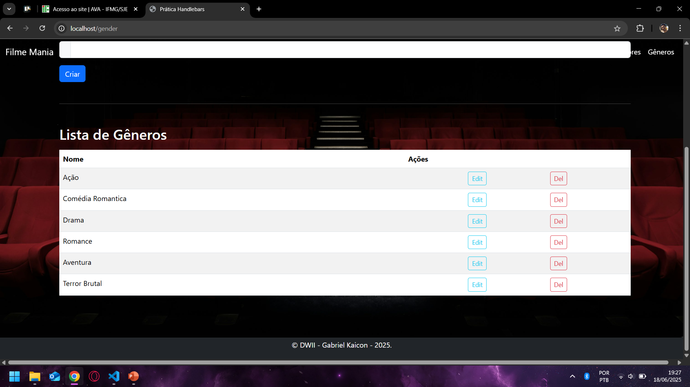
Deletei o último registro

Slide 19
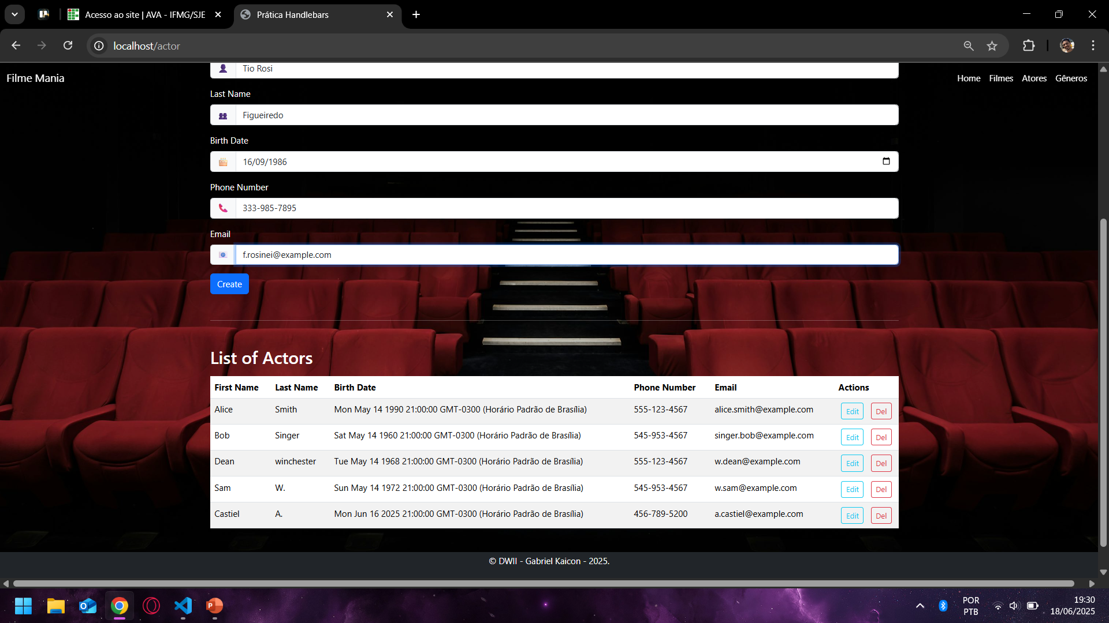

Slide 20
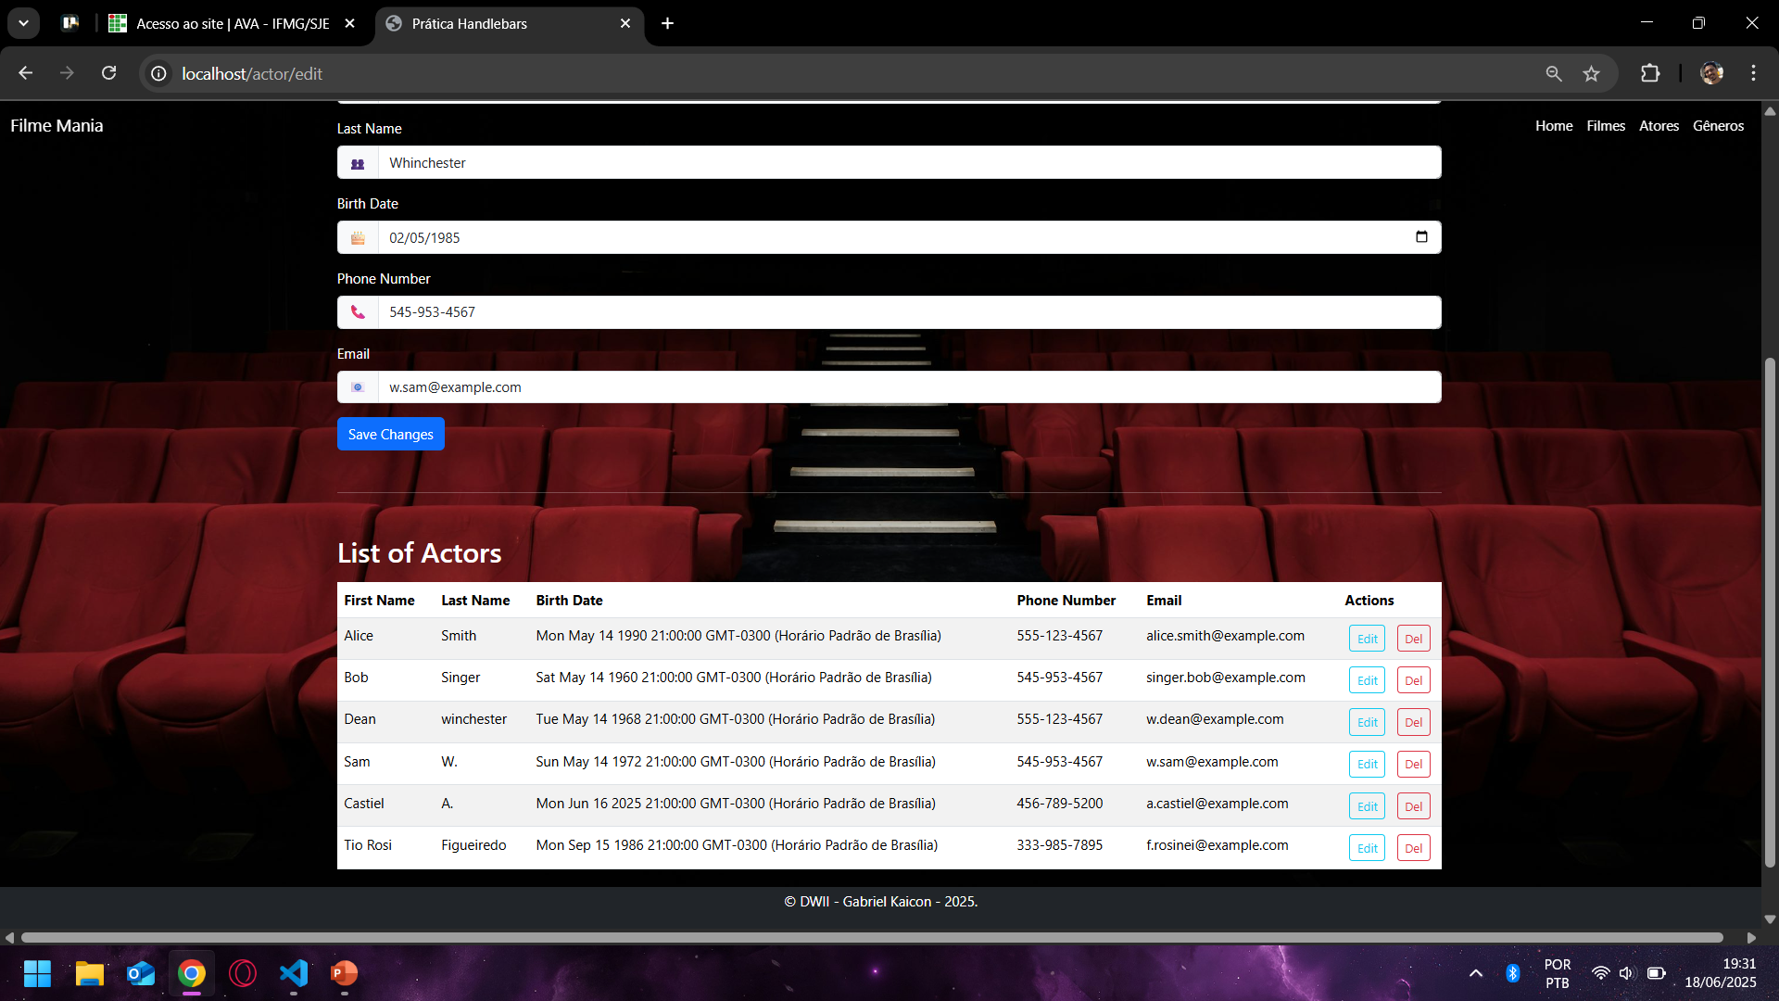

Slide 21
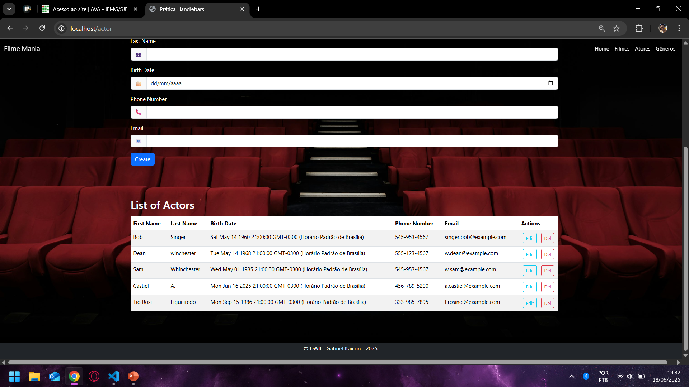
Deletei a Alice Smith, e atualizei o Sam W. para Sam Whinchester

